Slide 1
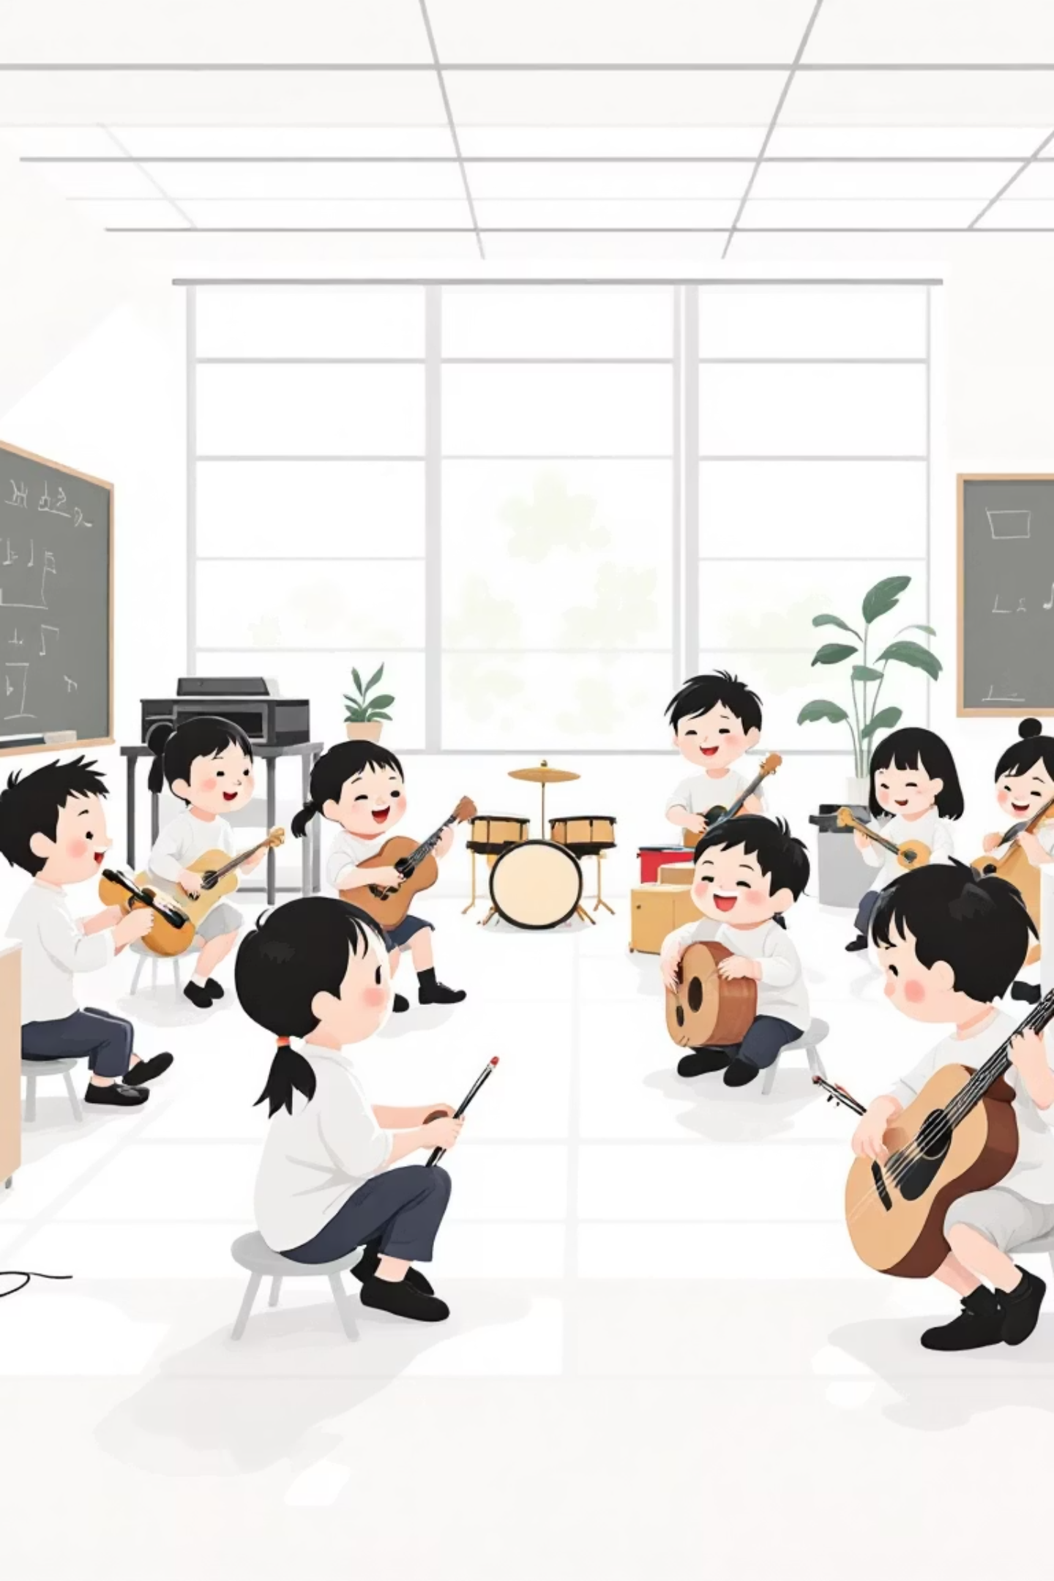
Etapas del Desarrollo Humano y Musicoterapia
Desde el desarrollo prenatal hasta los 6 años: Ámbitos del desarrollo, hitos clave y el poder transformador de la música

Slide 2





Objetivos de Aprendizaje
Comprender las etapas
Identificar hitos clave
Identificar las características del desarrollo humano temprano y cómo la música potencia cada fase evolutiva.
Reconocer los momentos cruciales del desarrollo y cómo la musicoterapia facilita su logro.
Reconocer ámbitos
Valorar el acompañamiento
Explorar el desarrollo motriz, cognitivo, social, emocional y del lenguaje mediante intervenciones musicales.
Comprender la importancia del apoyo musical y afectivo en la primera infancia para un desarrollo integral.

Slide 3



¿Qué es el Desarrollo Humano?
El desarrollo humano es un proceso continuo de cambios físicos, cognitivos, emocionales y sociales que inicia en la etapa prenatal y continúa a lo largo de toda la vida. Durante los primeros años ocurren los avances más significativos que sientan las bases para el aprendizaje y la personalidad.
Estimulación multisensorial
Plasticidad neuronal
La música como catalizador del desarrollo: La musicoterapia y la exposición musical temprana actúan como herramientas poderosas que estimulan simultáneamente múltiples áreas cerebrales. Los estímulos sonoros organizados activan conexiones neuronales, facilitan la plasticidad cerebral y promueven el desarrollo integral del niño desde sus primeros momentos de vida.
Desarrollo integral

Slide 4
https://youtu.be/ED_Mok754DQ?si=FJUcoTPKTY1Z5w8a

Slide 5

Etapa Prenatal: La Música Antes de Nacer
Desde la concepción hasta el nacimiento, el bebé experimenta un desarrollo extraordinario. La música juega un rol fundamental incluso antes del nacimiento, ya que el feto puede percibir sonidos desde aproximadamente la semana 20 de gestación.
Motriz
1
Movimientos reflejos en el útero que responden a estímulos musicales externos. El bebé puede moverse al ritmo de la música.
2
Cognitivo
Formación acelerada del sistema nervioso. La música estimula conexiones neuronales tempranas y prepara el cerebro para el aprendizaje.
Emocional
3
Responde a la voz materna y estímulos afectivos. Las canciones de cuna crean vínculos emocionales prenatales.
4
Social
Vínculo inicial con la madre fortalecido por experiencias musicales compartidas durante el embarazo.
Lenguaje
5
Reconoce sonidos del exterior, especialmente patrones rítmicos y melódicos que forman la base del lenguaje.
Hitos clave: Latidos detectables desde la semana 5; desarrollo cerebral acelerado. Musicoterapia prenatal: Cantar al bebé, escuchar música relajante y crear rutinas sonoras fortalece el vínculo materno-fetal y estimula el desarrollo neurológico temprano.

Slide 6
https://youtu.be/8fATAQtY9ag?si=q1VIpfXLzHhvgEVK
La estructura de la pieza así como los silencios de la guitarra dan contención y seguridad.
El sonido bajo y constante da constancia y certeza.
La armonía energética de la fluidez de la pieza centra, contiene, suaviza y pacifica.
(Muñoz, V. (s/f))

Slide 7
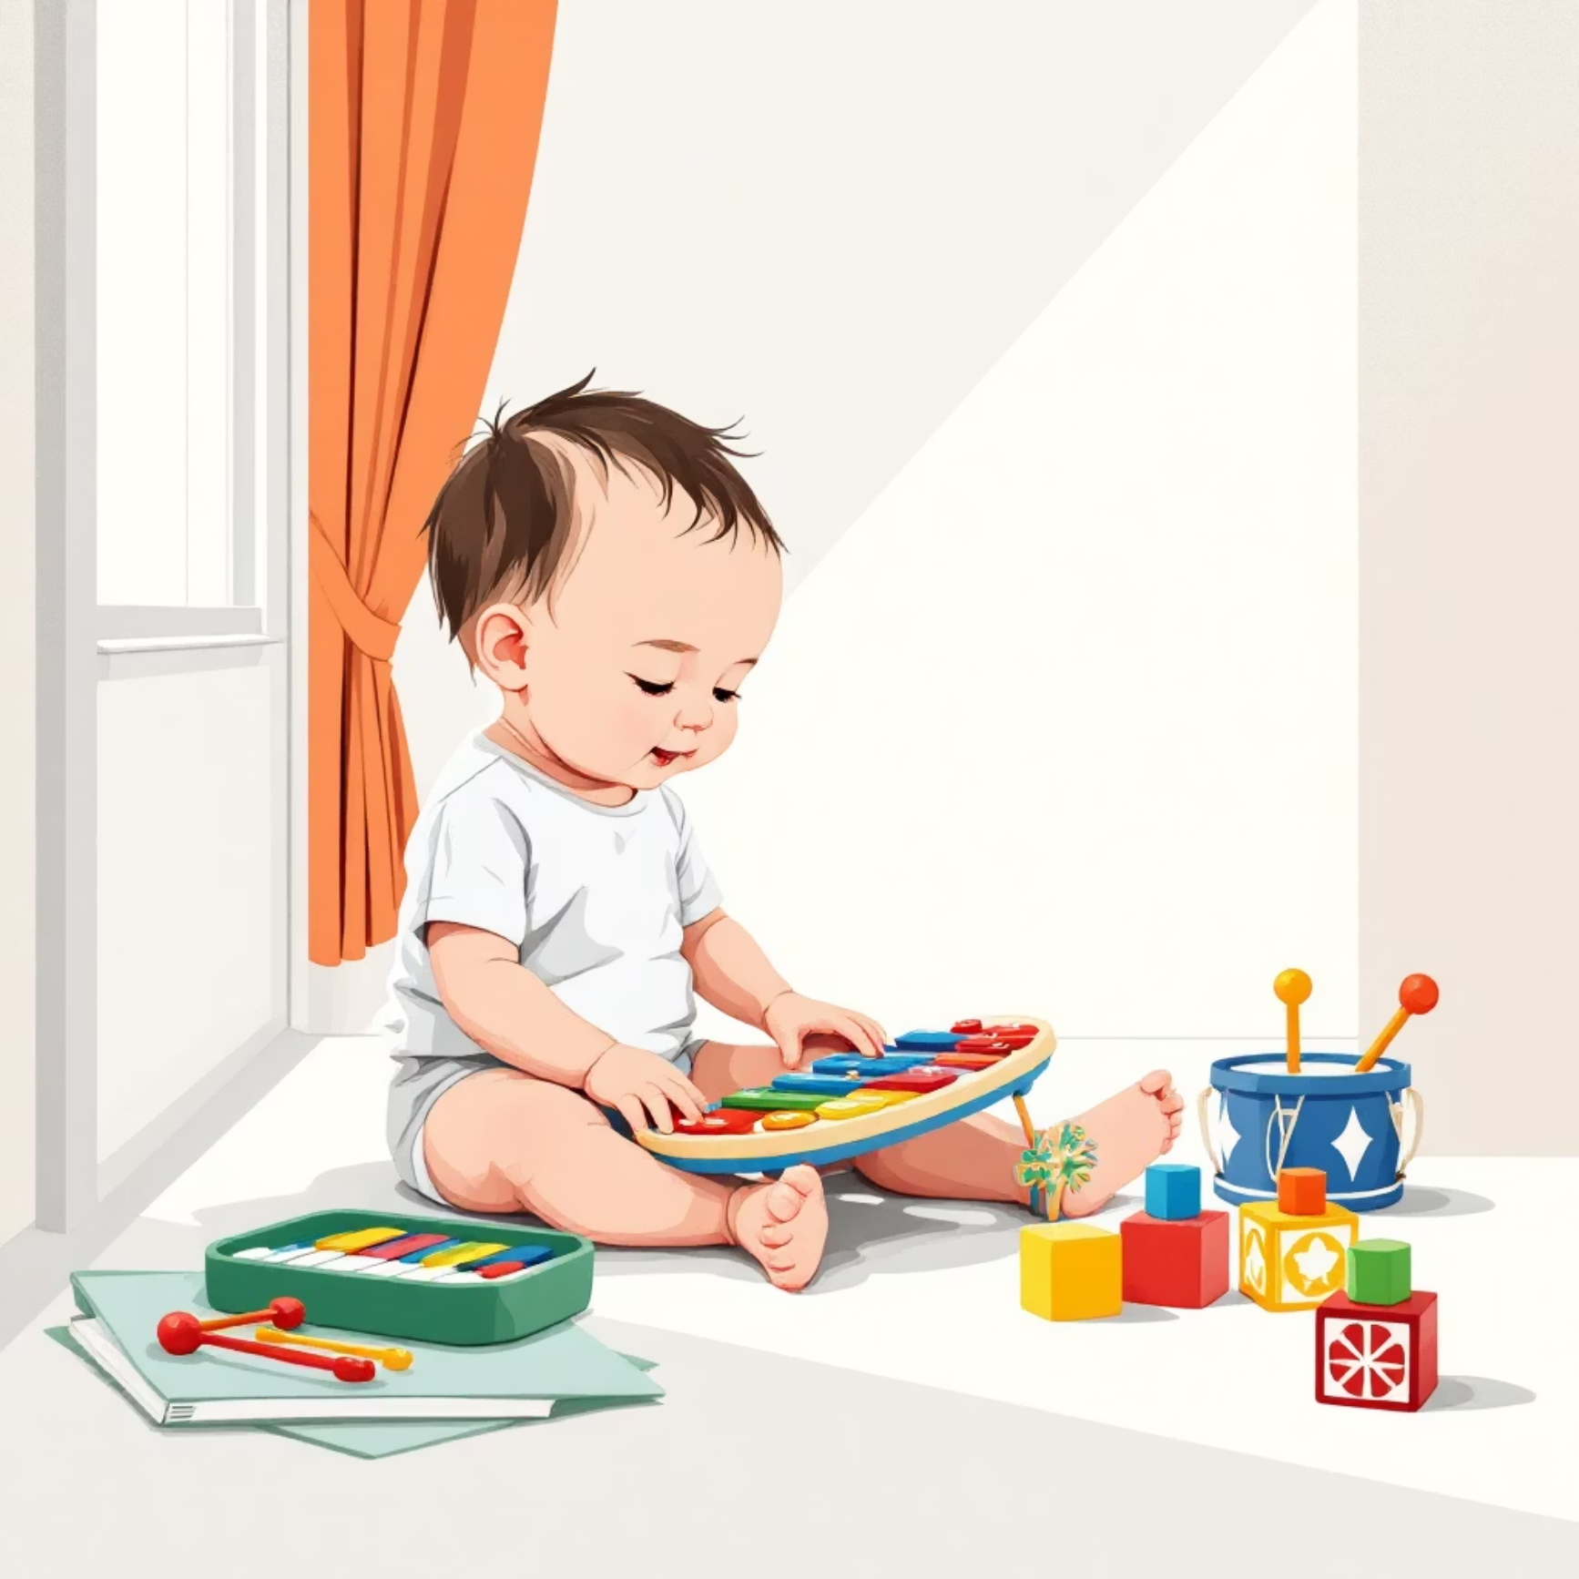
0 a 12 Meses: Lactancia y Descubrimiento Musical
Ámbitos del Desarrollo
Motriz
Sostiene la cabeza (3 meses), se sienta (& meses), gatea (8-10 meses) y da primeros pasos (12 meses). La música con ritmo estimula el movimiento y la coordinación corporal.
Cognitivo
Descubre el entorno mediante sentidos. Los juguetes musicales desarrollan causa-efecto y exploración sensorial.
Emocional
Apego con cuidadores principales. Las canciones de cuna regulan emociones y crean seguridad afectiva.
Social
Sonrisa social y reconocimiento de rostros. Cantar juntos fortalece vínculos y comunicación no verbal.
Lenguaje
Balbuceo y primeras palabras. Las rimas y canciones facilitan la adquisición fonética y vocabulario.
Hito clave: Dice "mamá" o "papá" con intención alrededor de los 12 meses.
Musicoterapia en lactancia: Las sesiones de música temprana incluyen canciones interactivas, instrumentos de percusión suave y movimientos rítmicos que sincronizan al bebé con sus cuidadores. El canto materno regula el ritmo cardíaco del bebé y promueve la lactancia exitosa.

Slide 8


1 a 3 Años: Primera Infancia y Expresión Musical
Esta etapa marca el inicio del pensamiento preoperacional según Piaget y el conflicto de autonomía vs. vergüenza y duda según Erikson. La música se convierte en una herramienta esencial para la expresión emocional y el desarrollo de la independencia.
Motriz
Cognitivo
Emocional
Camina, corre, trepa y empieza coordinación de manos y pies. Bailar al ritmo de la música perfecciona el equilibrio, la coordinación bilateral y el control corporal. Los juegos musicales con movimiento desarrollan la motricidad gruesa.
Juego simbólico, imitación y curiosidad; inicio del pensamiento preoperacional. Tocar instrumentos simples desarrolla memoria, atención y comprensión de secuencias. La música facilita el aprendizaje de conceptos como alto-bajo, rápido-lento.
Desarrollo de autonomía; enfrenta conflictos emocionales. Cantar sobre emociones ayuda a identificar y expresar sentimientos. La musicoterapia ofrece un espacio seguro para explorar la frustración y la alegría.
Social
Lenguaje
Juego paralelo, interacción limitada. Las rondas musicales introducen turnos y cooperación básica.
Frases de 2-3 palabras, vocabulario en expansión. Las canciones infantiles enriquecen el léxico y la estructura gramatical.
Hitos clave: Control básico de esfínteres, expresión de necesidades con palabras, primeras reglas de socialización. La musicoterapia en esta etapa utiliza canciones de rutina que facilitan transiciones (hora de dormir, recoger juguetes) y promueven la autonomía mediante la elección de canciones e instrumentos.

Slide 9
https://youtu.be/8fATAQtY9ag?si=q1VIpfXLzHhvgEVK
La melodía y armonía dan orden y equilibrio
Ascensos y descensos soportados por el ritmo favorecen un dialogo que permite profundizar la experiencia.
(Muñoz, V. (s/f))

Slide 10










3 a 6 Años: Infancia Temprana y Creatividad Musical
Durante esta fase, el pensamiento preoperacional se consolida (Piaget), surge el conflicto de iniciativa vs. culpa (Erikson), y la zona de desarrollo próximo de Vygotsky cobra especial relevancia. La música se convierte en un vehículo para la creatividad, la cooperación y el aprendizaje guiado.
Cognitivo
Motriz
Pensamiento preoperacional; imaginación y juegos de roles. Crear canciones propias estimula creatividad, memoria de trabajo y pensamiento simbólico. La música facilita el aprendizaje de números, letras y conceptos abstractos.
Coordinación fina y gruesa refinada: correr, saltar, recortar, dibujar. Tocar instrumentos melódicos como xilófonos o teclados desarrolla precisión digital y coordinación ojo-mano.
Emocional
Regulación emocional; iniciativa vs. culpa. La musicoterapia grupal enseña a identificar emociones complejas, desarrollar empatía y gestionar conflictos mediante canciones narrativas.
Lenguaje
Narraciones sencillas, frases completas, reglas gramaticales. Cantar historias enriquece vocabulario, mejora pronunciación y desarrolla conciencia fonológica esencial para la lectoescritura.
Social
Juego cooperativo, normas simples, cooperación. Tocar en conjunto requiere escucha activa, respeto de turnos y trabajo en equipo. Las orquestas infantiles promueven habilidades sociales avanzadas.
Hitos clave: Independencia creciente, habilidades de cooperación y comunicación, juego organizado con pares. La musicoterapia aprovecha la ZDP de Vygotsky: el adulto guía actividades musicales ligeramente desafiantes que el niño logra con apoyo, promoviendo aprendizaje significativo.

Slide 11



Teorías del Desarrollo y Musicoterapia
Jean Piaget: Desarrollo Cognitivo
Secuencia cognitiva desde sensoriomotora hasta preoperacional (0-6 años). El pensamiento concreto es limitado, pero la música ofrece experiencias concretas que facilitan la comprensión de conceptos abstractos.
Aplicación musical: Los instrumentos permiten exploración sensoriomotora; las canciones con patrones desarrollan pensamiento preoperacional; la improvisación musical estimula el pensamiento simbólico.
Lev Vygotsky: Aprendizaje Social
Importancia de la interacción social y mediación de adultos; Zona de Desarrollo Próximo (ZDP). El aprendizaje ocurre en contextos sociales con guía experta.
Aplicación musical: Las clases de música grupales crean ZDP donde el musicoterapeuta guía al niño hacia habilidades musicales y sociales más complejas. El canto compartido es mediación cultural que transmite valores y conocimientos.
Erik Erikson: Desarrollo Psicosocial
Etapas psicosociales clave en primera infancia:
0-1 año: Confianza vs. desconfianza – Las canciones de cuna y rutinas musicales predecibles generan confianza básica.
1-3 años: Autonomía vs. vergüenza y duda – Elegir instrumentos y canciones fomenta autonomía; tocar sin juicio reduce vergüenza.
3-6 años: Iniciativa vs. culpa – Crear música propia y liderar actividades musicales desarrolla iniciativa; el ambiente musical sin crítica previene culpa excesiva.
La musicoterapia integra estas tres perspectivas teóricas: ofrece experiencias concretas (Piaget), mediación social (Vygotsky) y resolución de conflictos psicosociales (Erikson) mediante intervenciones musicales estructuradas y terapéuticas.

Slide 12
https://youtu.be/p_1KhF8p_Qc?si=hzaIACnpZStIoFWW
Creatividad
Libertad
(Muñoz, V. (s/f))

Slide 13
Tabla Resumen: Hitos del Desarrollo y Música
Edad
Hito del Desarrollo
Área
Intervención Musical
6 meses
Se sienta sin apoyo
Motriz
Canciones con movimiento
1 año
Primeras palabras
Lenguaje
Canciones repetitivas simples
2 años
Combina palabras
Cognitivo
Rimas y canciones narrativas
3 años
Juego paralelo
Social
Rondas musicales básicas
4 años
Juego cooperativo
Social
Tocar instrumentos en grupo
5 años
Cuenta historias simples
Lenguaje
Crear canciones con narrativa
6 años
Mayor coordinación fina
Motriz
Instrumentos melódicos complejos
Esta tabla ilustra cómo cada hito del desarrollo puede ser estimulado y reforzado mediante intervenciones musicales específicas. La musicoterapia no solo acompaña el desarrollo natural, sino que lo potencia al ofrecer experiencias multisensoriales que activan simultáneamente múltiples áreas cerebrales.

Slide 14
Conclusiones: Música como Herramienta Integral
Desarrollo Multidimensional
Interacción Social Clave
El desarrollo infantil es secuencial y multidimensional. Cada ámbito (motriz, cognitivo, emocional, social y lenguaje) influye en los demás, y la música actúa como puente integrador entre todas estas dimensiones.
La interacción social y la estimulación temprana son fundamentales (Vygotsky). Las experiencias musicales compartidas crean contextos ricos para el aprendizaje mediado y el desarrollo de habilidades sociales.
Detección Temprana
Fundamento Teórico
La detección temprana de retrasos o dificultades previene problemas futuros. La musicoterapia puede identificar y abordar desafíos del desarrollo mediante evaluaciones musicales no invasivas.
Las teorías de Piaget, Vygotsky y Erikson ayudan a comprender la progresión normal del desarrollo. La musicoterapia basada en evidencia integra estos marcos teóricos para diseñar intervenciones efectivas.
La música no es solo un complemento del desarrollo: es un catalizador esencial que potencia cada etapa de crecimiento.
Desde el útero materno hasta los primeros años escolares, la musicoterapia ofrece herramientas científicamente validadas para estimular el desarrollo integral. Las intervenciones musicales tempranas no solo enriquecen la experiencia infantil, sino que establecen fundamentos neurológicos, emocionales y sociales que perduran toda la vida. Invertir en música durante la primera infancia es invertir en el futuro del ser humano.
Referencias (APA 7ª)
Erikson, E. H. (1963). Childhood and society. Norton.
Papalia, D., Olds, S., & Feldman, R. (2018). Desarrollo humano. McGraw-Hill.
Piaget, J. (1972). Psychology and epistemology. Penguin.
Vygotsky, L. S. (1978). Mind in society: The development of higher psychological processes. Harvard University Press.

Slide 15
Muñoz, V. (s/f). Matea. Música para los 5 sentimientos básicos. México.

